Slide 2
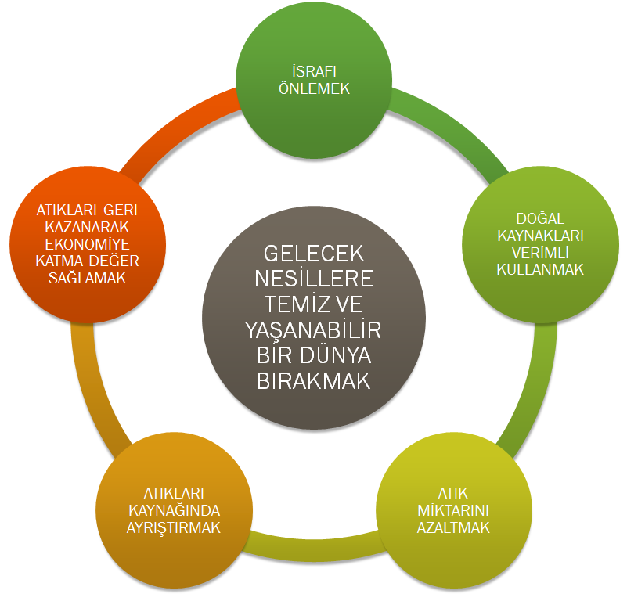
NEDİR?

Slide 3
NÜFUS
SANAYİLEŞME
KENTLEŞME
TÜKETİM
KAYNAKLAR
NEDEN?

Slide 4
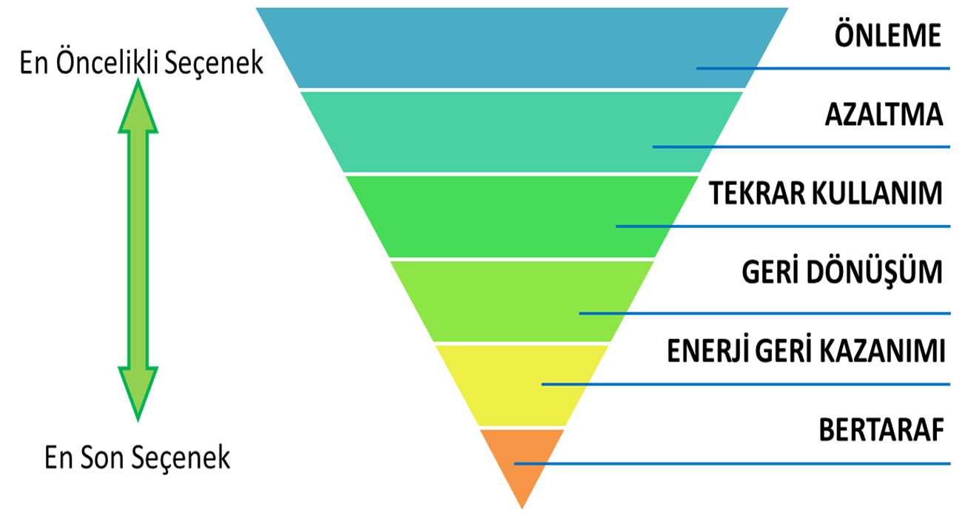
YÖNETİMİ HİYERARŞİSİ

Slide 5
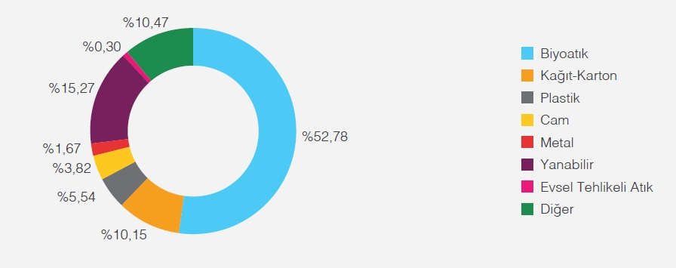
ATIK KARAKTERİZASYONU
2020 yılı verisine göre
toplam atık miktarı
31,3 milyon ton

Slide 6
HEDEF 2023
2023 yılında oluşan atığın; % 35’inin geri kazanım, % 65 inin düzenli depolama yönetimi ile bertaraf edilmesi hedeflenmektedir.
2014
2023
AMBALAJ ATIKLARI
BELEDİYE ATIKLARI (BİYOLOJİK-MBT ) BELEDİYE ATIKLARI (TERMAL)
BELEDİYE ATIKLARI (DEPOLAMA)
5,3%
12%
5,6 %
15 %
0,3%
8%
88,7%
65%

Slide 7
KAZANÇLARIMIZ

Slide 8
1 ton atık kâğıdın geri kazanılması 17 ağacı kesilmekten kurtarır.
Yeni üretime kıyasla, metal ve plastik geri kazanımı ile %95 enerji tasarrufu sağlanabilmektedir.
Atık camlar tekrar cam ürünlere; plastik atıklar elyaf, dolgu malzemesi, otomobil parçası gibi birçok malzemeye, atık metaller ise tekrar metal ürünlere dönüşebilmektedir.
Organik atıklardan kompost elde edilerek toprak iyileştirici olarak kullanılabilmektedir.

Slide 9
UYGULAMASI

Slide 10
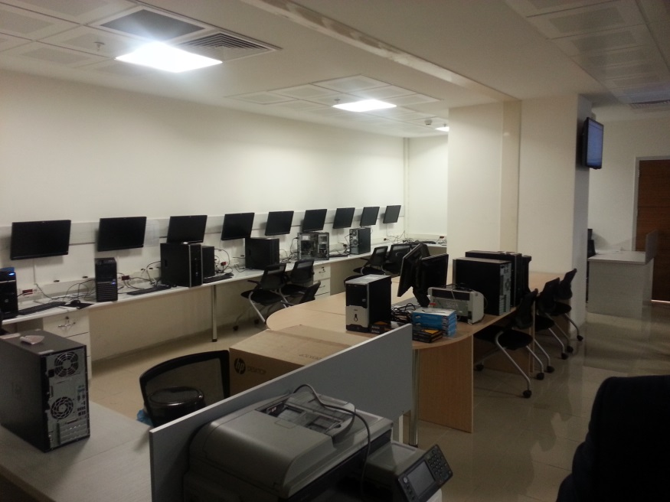
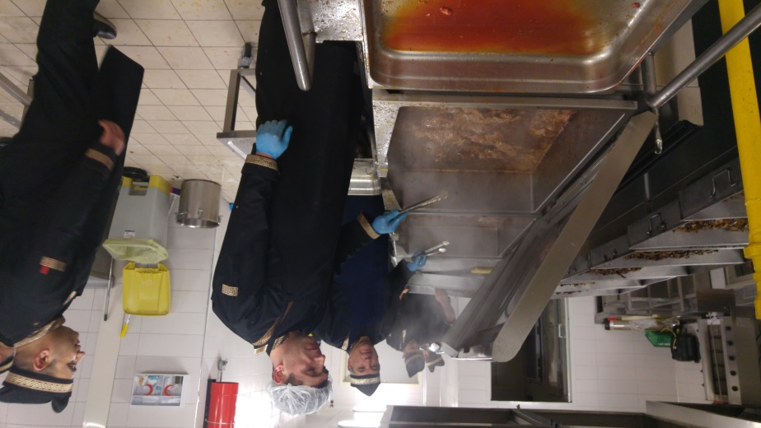
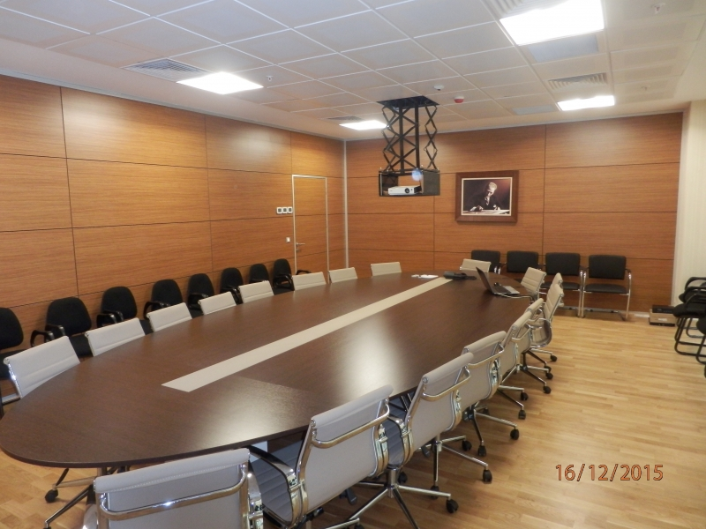
Teknik, idari ve genel hizmetlerin sağlandığı tüketim, yerleşim ve yaşam birimi özelliğinde bir kampüs
Farklı özellikte atıklar
Farklı atık yönetim biçimleri

Slide 11
Atık Türleri Tehlikesiz Atıklar
Kağıt
Plastik
Cam
Metal
Kompozit
Ahşap
Tekstil
Organik
Geri
Dönüşemeyen

Slide 12
Atık Türleri Tehlikeli Atıklar
Tıbbi atık
Tıbbi Kesici delici
Atık Yağ
Atık Motor Yağı
Bitkisel atık yağ
Kontamine ambalaj
Aydınlatma
Atık İlaç
Televizyon, Monitör
Ev aletleri
Kontamine Bez,üstübü
Pil ve akü
Basınçlı Kaplar
Bilişim
Yağ Filtreleri
Kartuş, toner

Slide 13
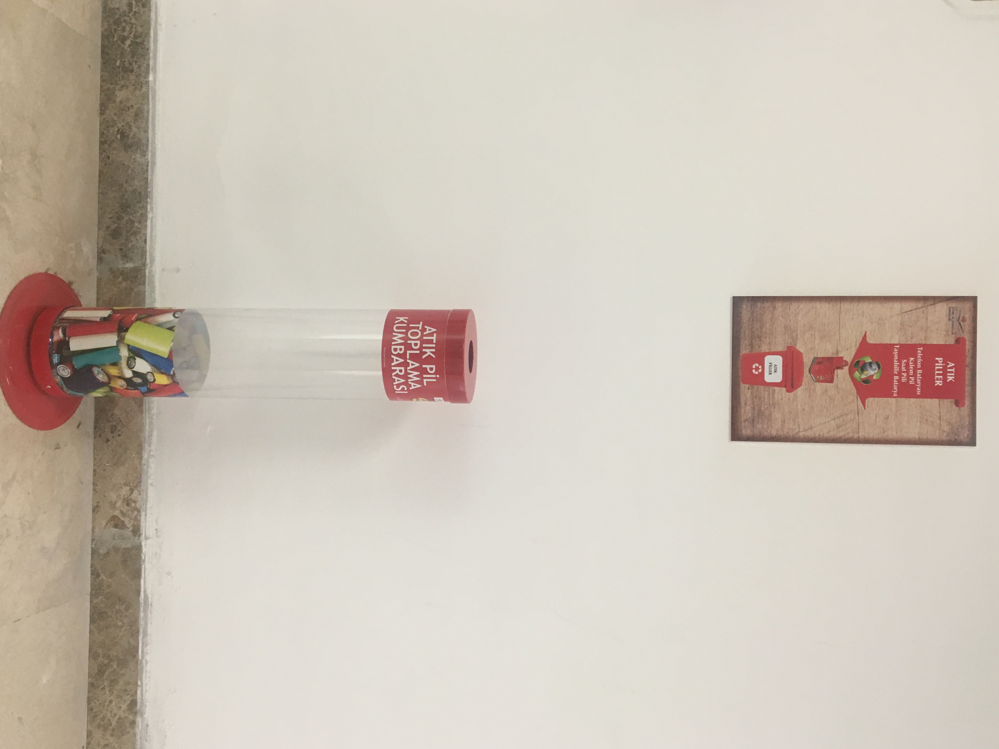
Atık piller, içeriğinde bulunan ağır metaller nedeniyle çevre ve insan sağlığına zararlı etkilerde bulunabilecek atıklardandır ve ayrı toplanması gereklidir.

Slide 14
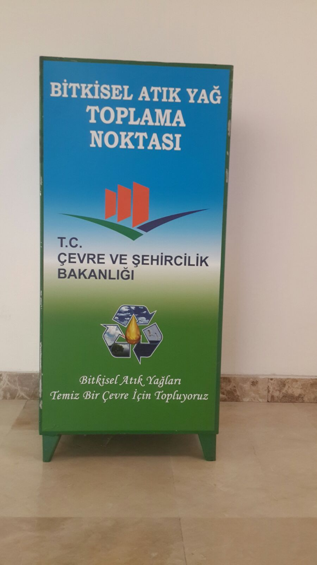
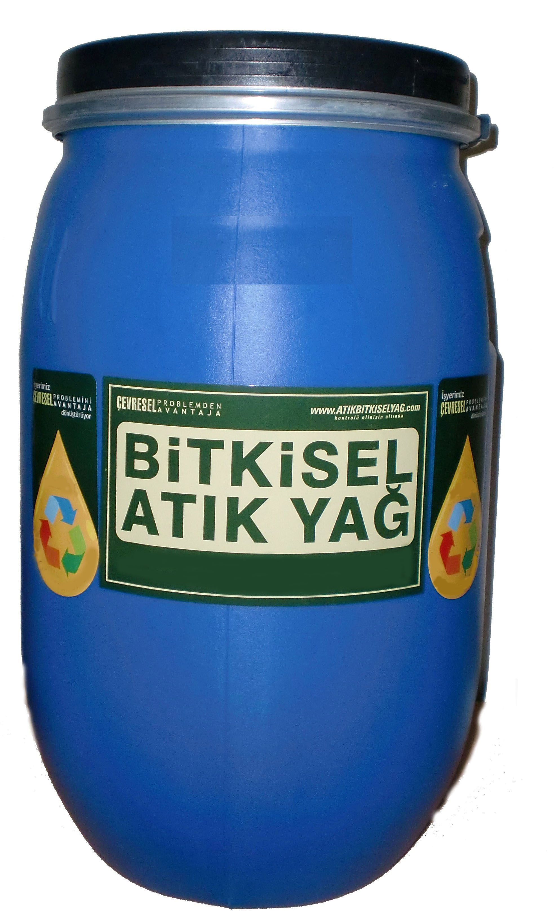
Bitkisel Atık Yağ
Biyodizel
Bitkisel atık yağlar, atıksu toplama sistemlerinin daralmasına ve tıkanmasına; toprak kirlenmesi ile beraber yeraltı suyu kirlenmesine sebep olmaktadır. Bu nedenle ayrı toplanması gerekmektedir.

Slide 15
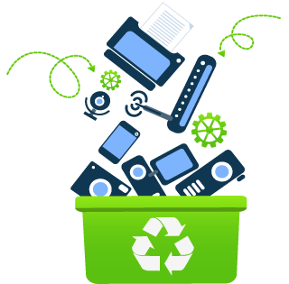
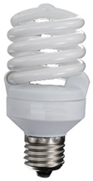
Atık elektrikli ve elektronik eşyalar, içeriğinde bulunan ağır metaller nedeniyle çevre ve insan sağlığına zararlı etkilerde bulunabilecek atıklardandır ve ayrı toplanması gereklidir.
Ayrıca içeriğinde bulunan altın, gümüş, bakır gibi değerli madenlerin geri kazanımının sağlanması açısından da önemli atıklardandır.

Slide 16
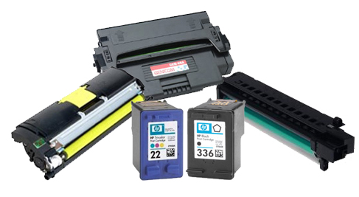
Tehlikeli atıklar: yanıcı, yakıcı, kanserojen, patlayıcı, tahriş edici, zehirli atıklardır.
Toner-kartuşlar
kontamine ambalajlar
kontamine filtreler
basınçlı kaplar vb.

Slide 17
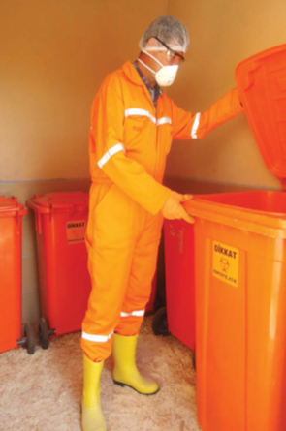
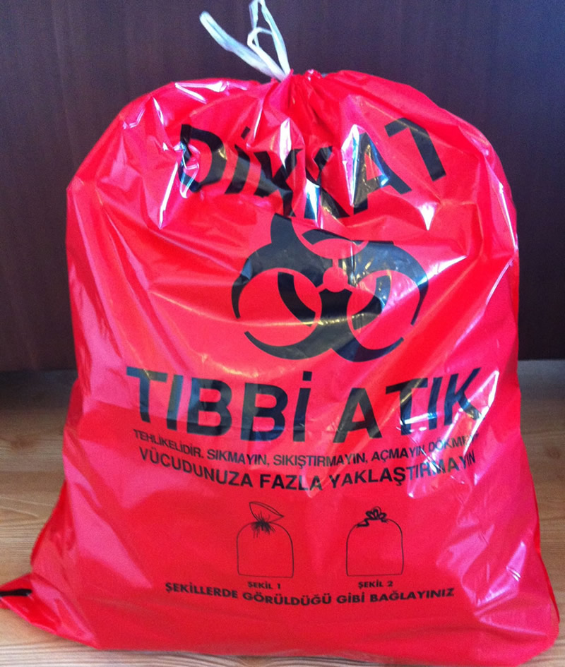
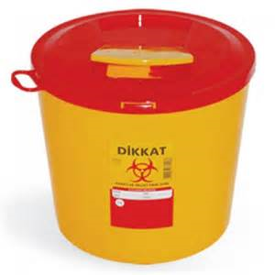
Tıbbi atıklar, doğrudan veya aracı hayvanlarla bulaşan, cüzzam, veba, kolera, dizanteri, tüberküloz, kuduz, sıtma gibi hastalıklara sebebiyet verebilen atıklardandır. Bu nedenle hiçbir suretle diğer atıklarla karıştırılmamalı, ayrı olarak toplanması sağlanmalıdır.

Slide 18
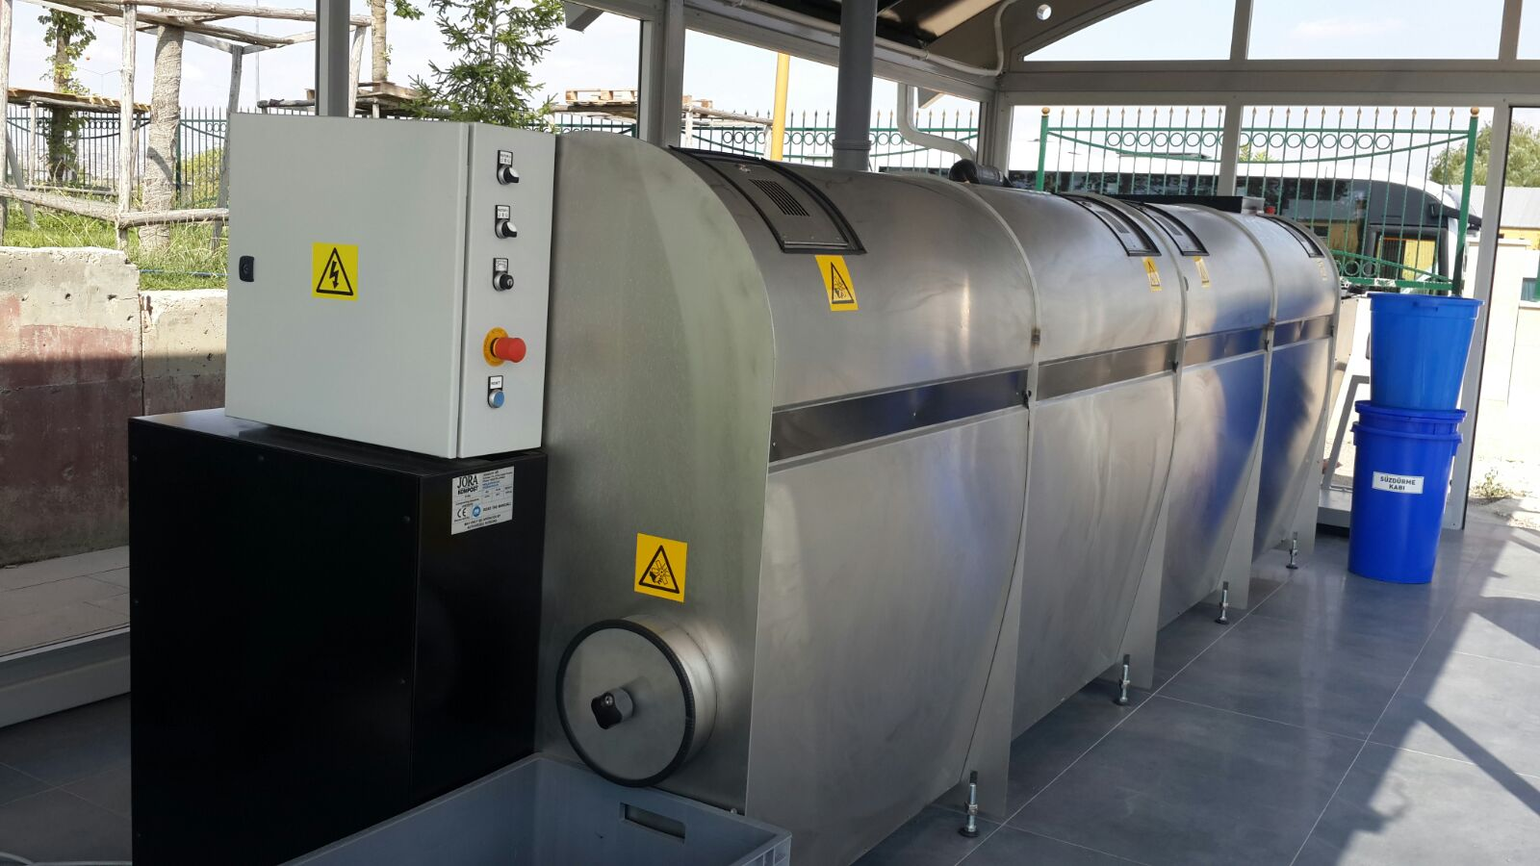
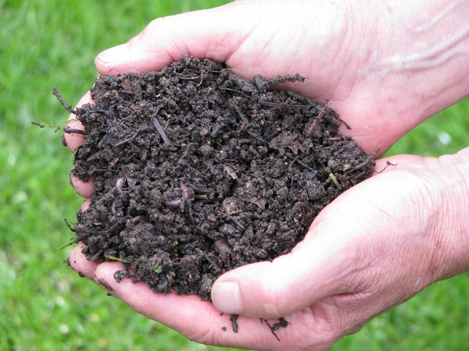
KOMPOST MAKİNESİ
Organik atıklar, meyve ve sebze artıkları, yumurta kabukları, çay posaları, park-bahçe atıkları vb. bitkisel kökenli atıklardır.

Slide 19
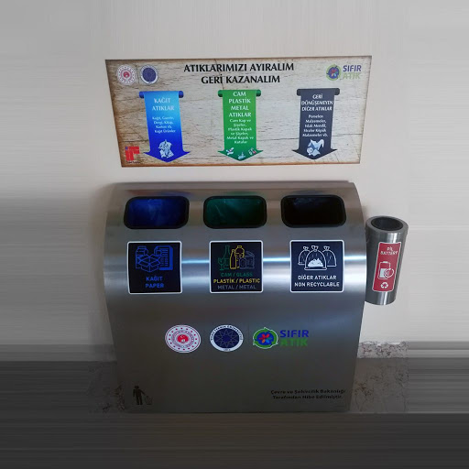
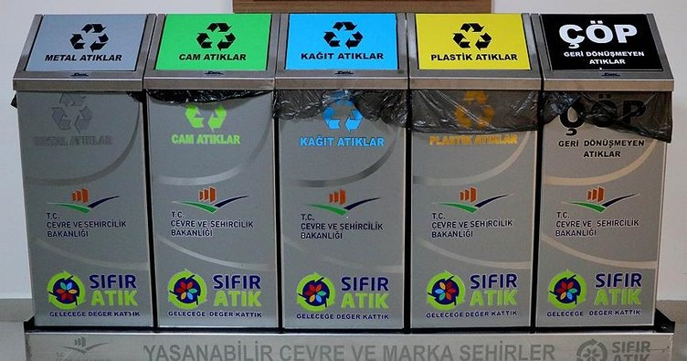
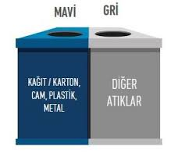
Atıkların Ayrı Toplanması

Slide 20
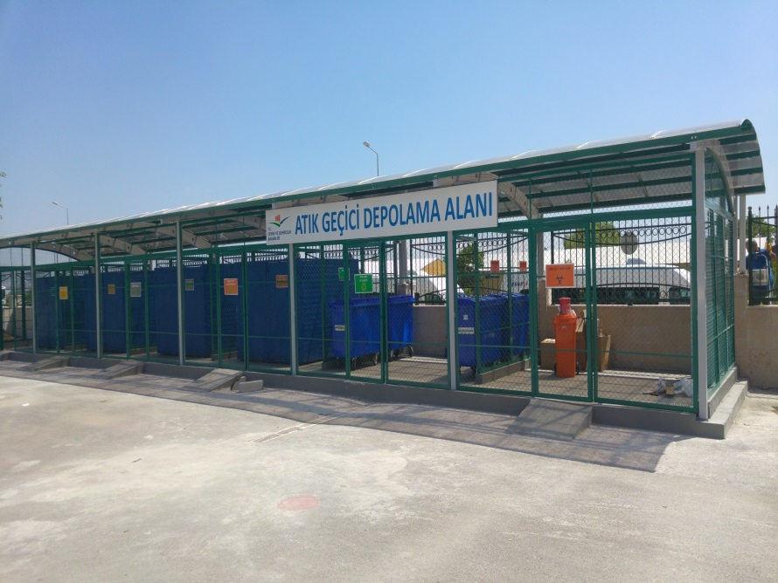
Toplanan atıklar geçici depolama alanında atık türlerine göre ayrı olarak depolanmakta ve kayıt altına alınmaktadır.

Slide 21
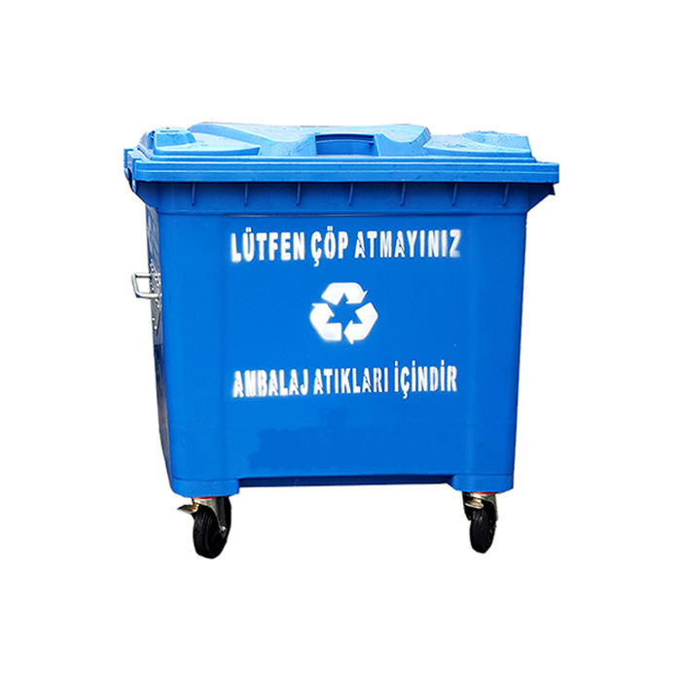
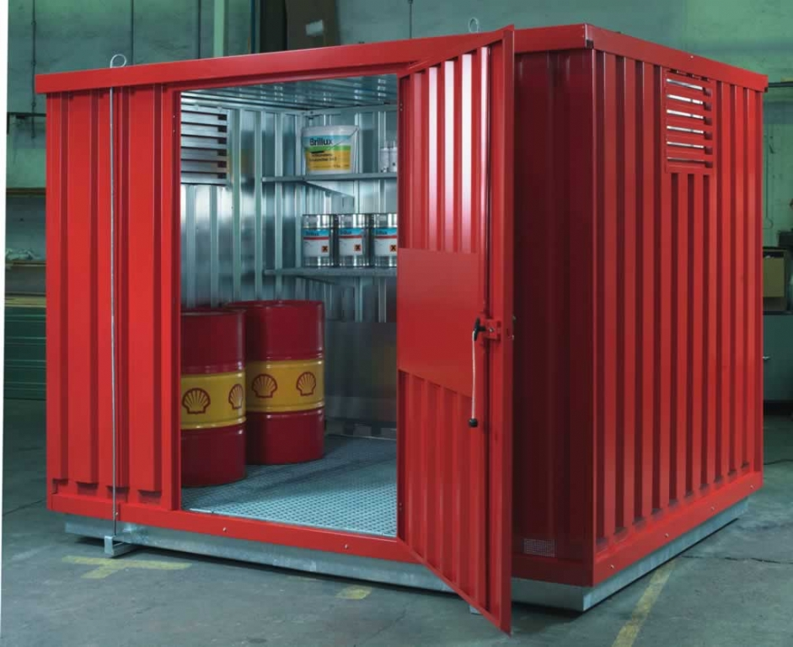
Atık Geçici Depolama Alanı

Slide 22
01
Kayıt
EÇBS (Entegre Çevre Bilgi Sistemi) kaydının oluşturulması
05
Raporlama ve beyan
Biriktirilen ve geri kazanıma gönderilen atıklarının kayıtlarının tutulması, sıfır atık bilgi sistemine veri girişi
02
Atıkları ayrı topla
Bina içerisinde atıkların ayrı toplanması, ekipmanların yerleştirilmesi, çöp kovalarının kaldırılması
04
Planlama, eğitim
03
Geçici depolama
Atıkların gönderileceği yerlerin ve gönderme periyotlarının belirlenmesi, sıfır atık yönetim planı oluşturulması, eğitim verilmesi
Atıklar için geçici depolama alanı oluşturulması

Slide 23
Çevre Kanunu
Sıfır atık yönetim sisteminin kurulması ve işletilmesi zorunludur.
Atık Yönetimi Yönetmeliği
-Atıkların ayrı toplanması, geçici depolanması ve lisanslı atık işleme tesislerine gönderilmesi,
-Her yıl Mart ayı sonuna kadar Atık Yönetim Uygulaması üzerinden Atık Beyan Formunun doldurulması,
Mevzuat
Sıfır Atık Yönetmeliği
-Sıfır Atık Yönetim sisteminin kurulması,
-Sıfır Atık Bilgi Sistemine her ay veri girişinin yapılması,
-Temel Seviye Sıfır Atık Belgesinin alınması
Usul ve Esaslar (31/12./2021 tarih ve 2595501 sayılı)
Kurum ve kuruluşların ayrıştırdıkları atıkları bırakacağı Atık Getirme Merkezinin mahalli idare tarafından kurulması zorunludur.

Slide 24
BİLGİ SİSTEMİ

Slide 25
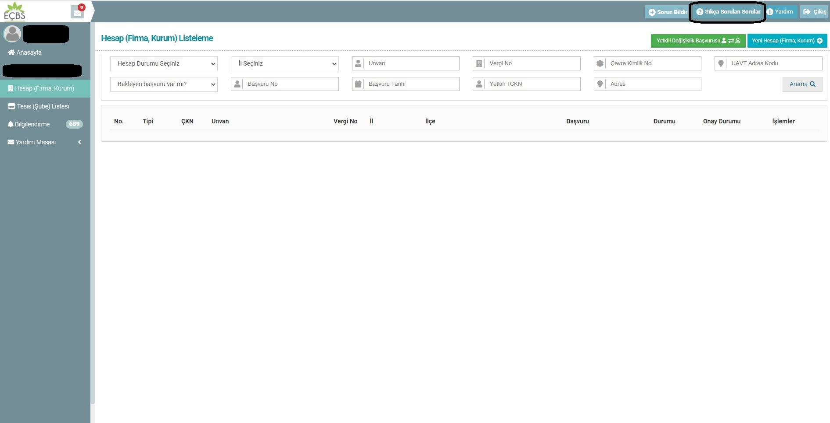
Entegre Çevre Bilgi Sistemi
ecbs.cevre.gov.tr

Slide 26
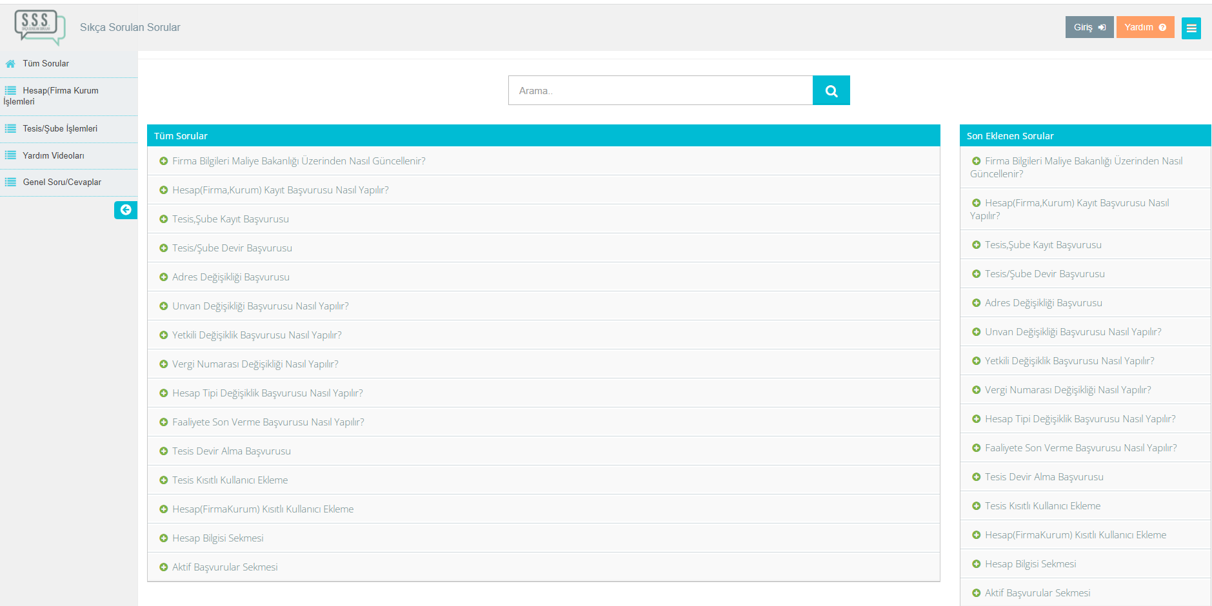

Slide 27
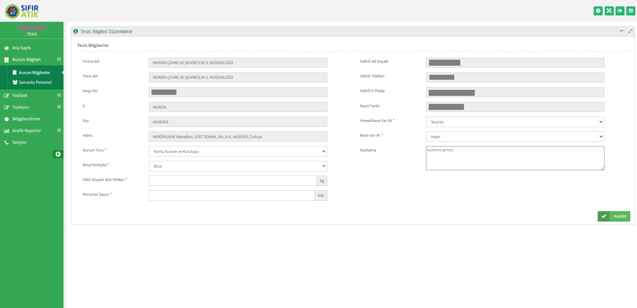
«Kurum Bilgilerim» ve «Sorumlu Personel» bölümleri doldurulur.

Slide 28
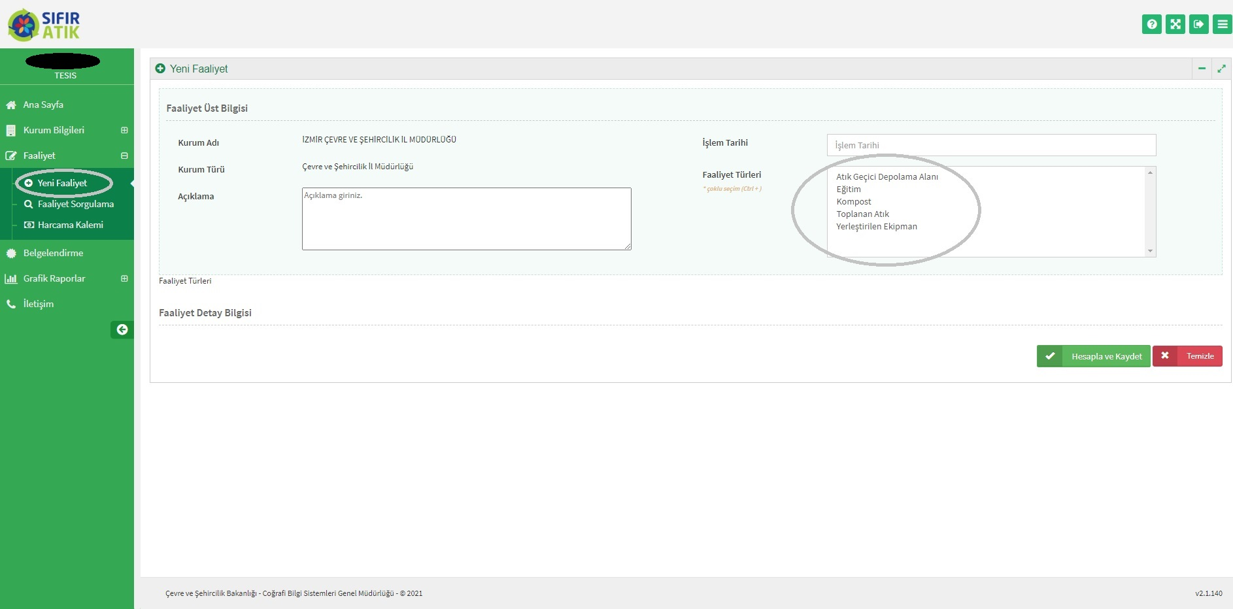
Faaliyet türüne ilişkin veri girişi yapılır.
Atık geçici depolama alanı
Eğitim
Kompost
Toplanan atık
Yerleştirilen ekipman

Slide 29
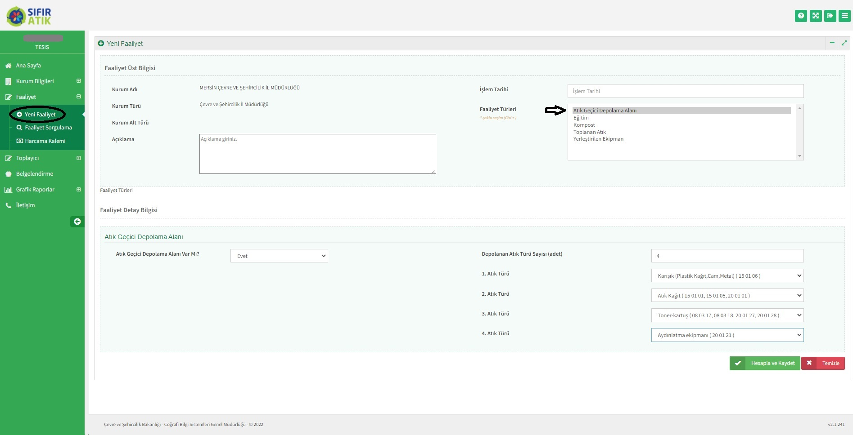
Atık Geçici Depolama Alanı:
Atık kumbaralarından toplanan atıkların lisanslı firmaya teslim edilinceye kadar geçici depolandığı alandır.
Geçici depolaması yapılan her bir atık türüne ait veri girilir.

Slide 30
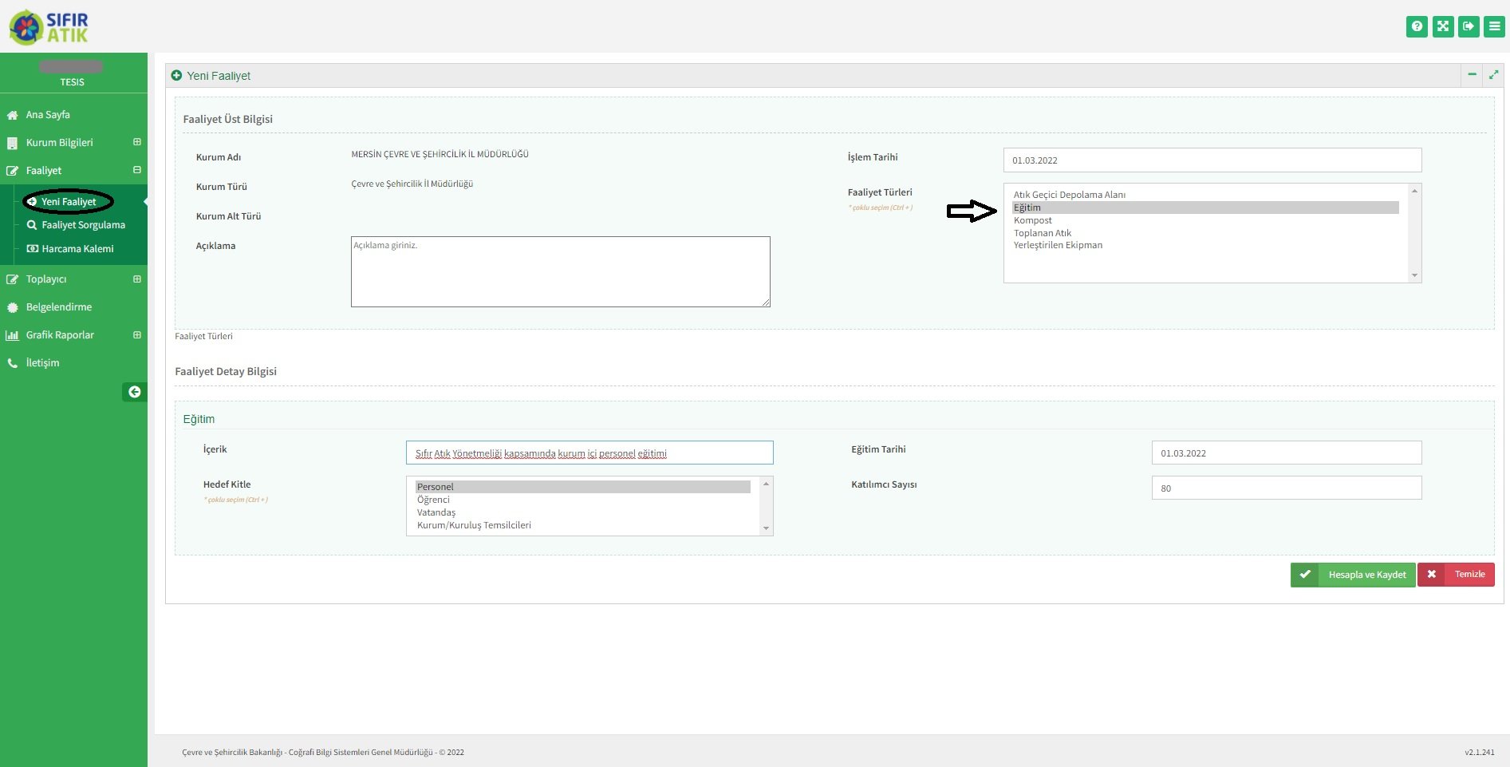
Her yıl en az bir kez, binada kurulu sıfır atık yönetim sistemi hakkında kurum personeline eğitim faaliyeti düzenlenir ve bu bölümde veri girişi yapılır.

Slide 31
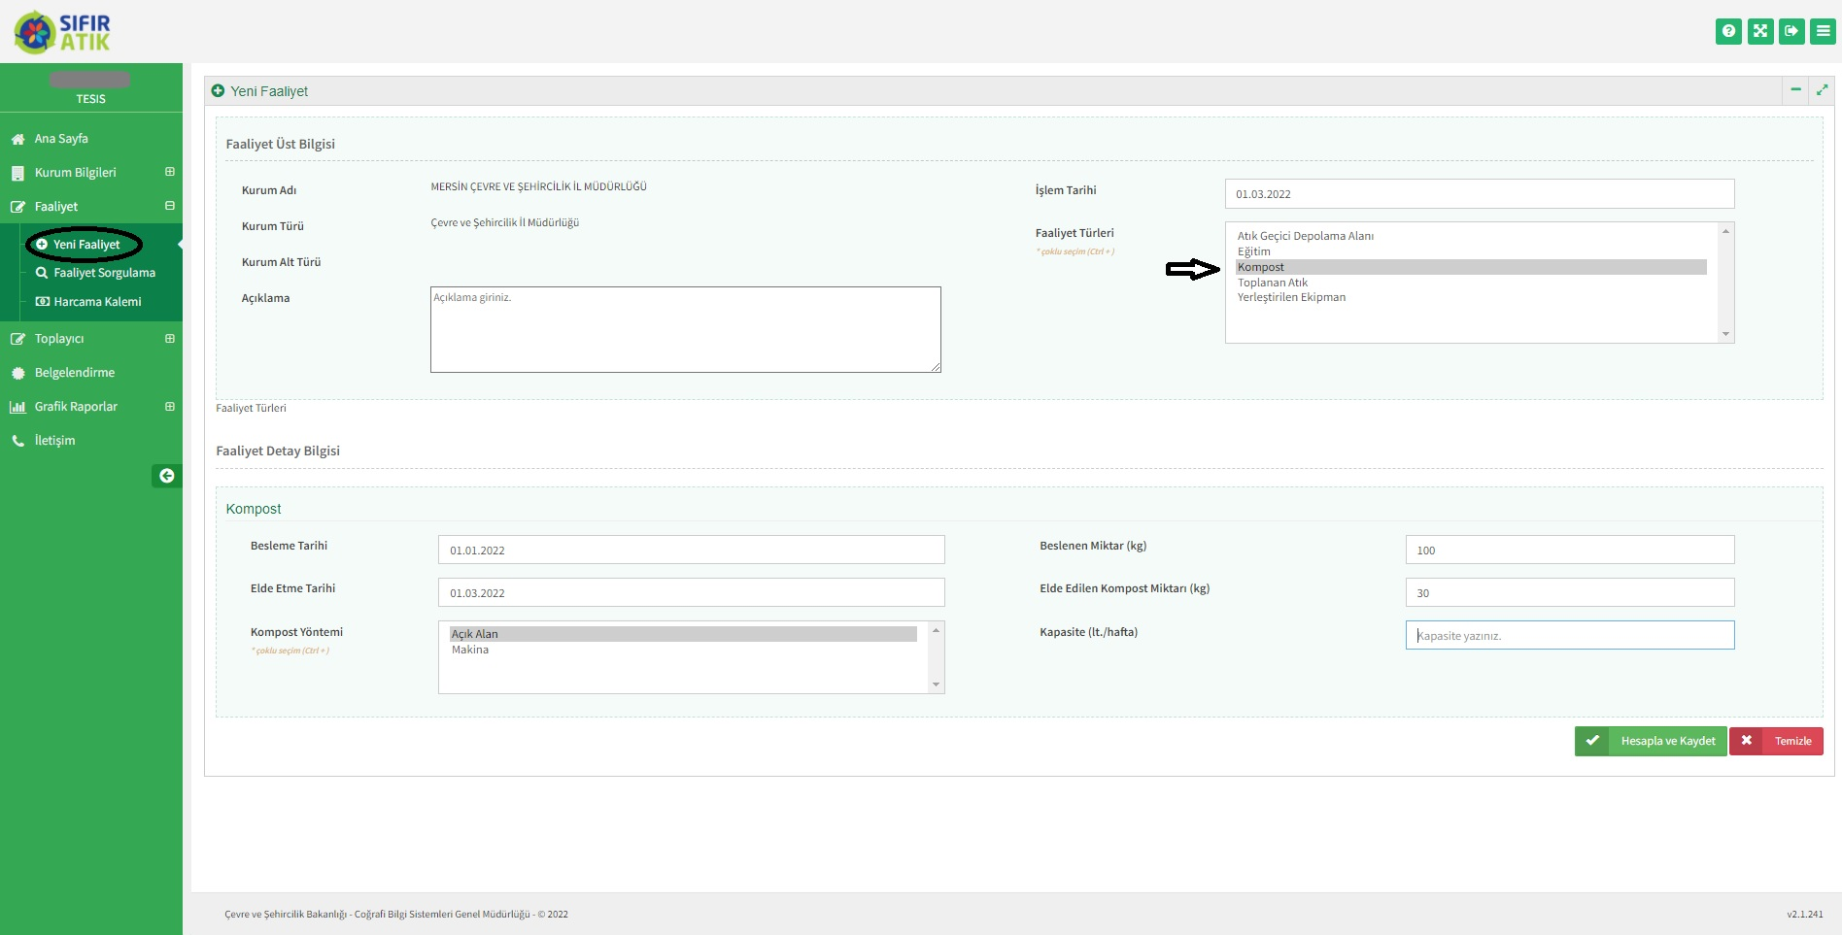
Kurumda oluşan organik atıklar, kompost makinesiyle veya eski usul tekniklerle kompost haline getiriliyorsa bu bölümde veri girişi yapılır.

Slide 32
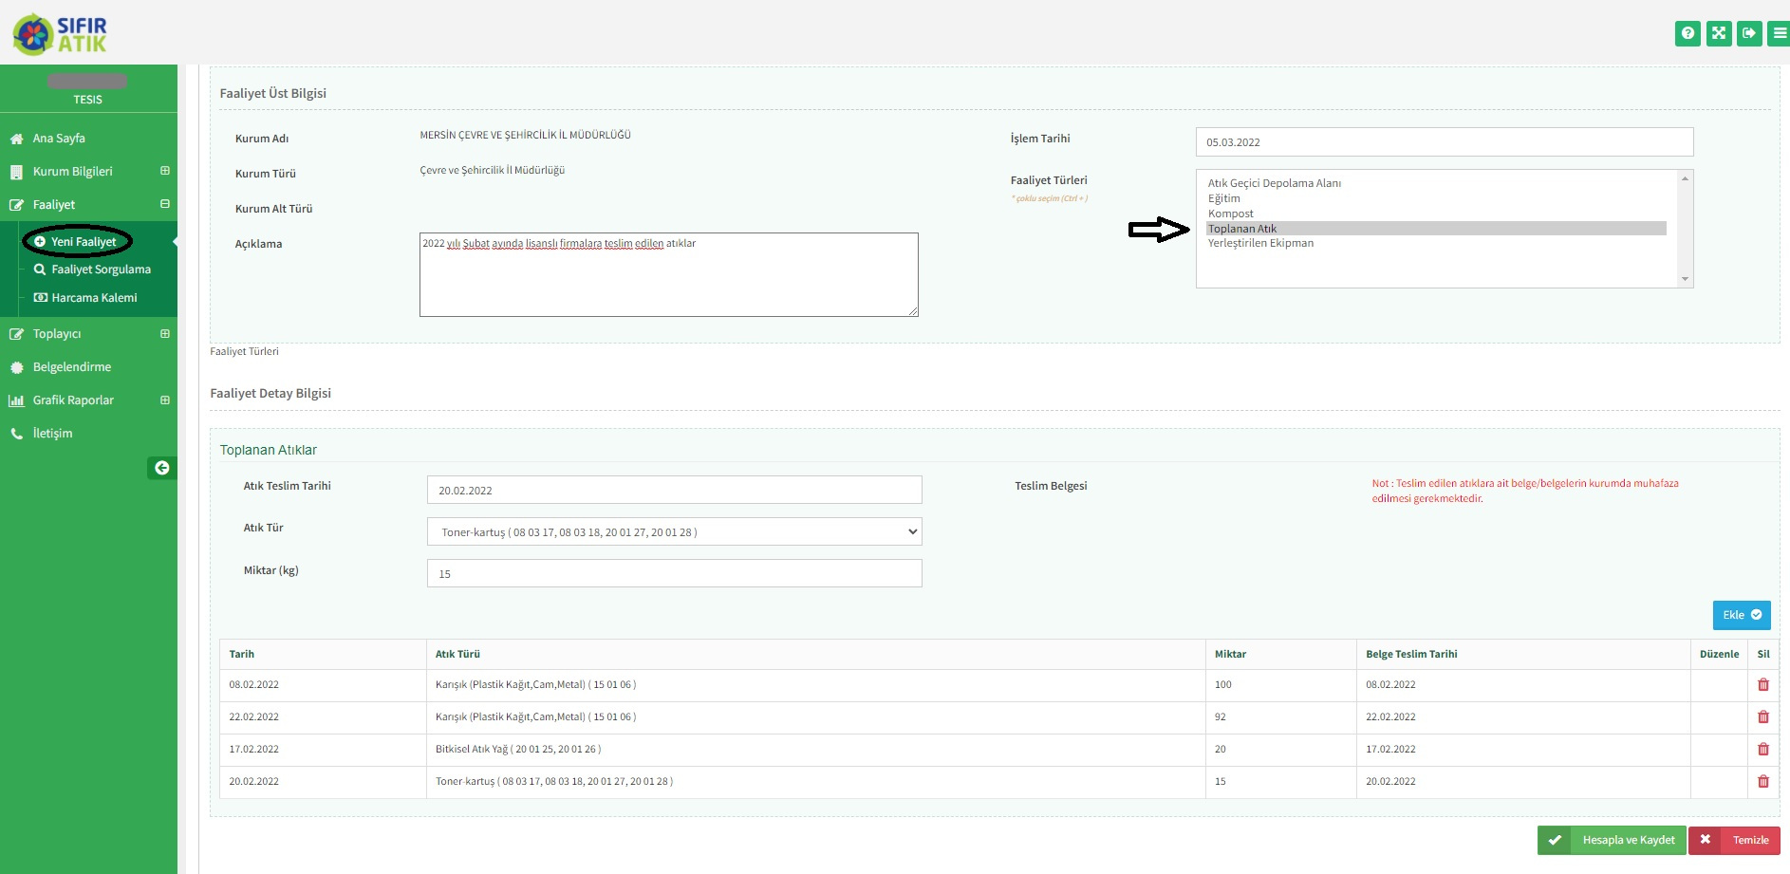
Lisanslı firmalara gönderilen her bir atık türü için bu bölümde veri girişi yapılır.

Slide 33
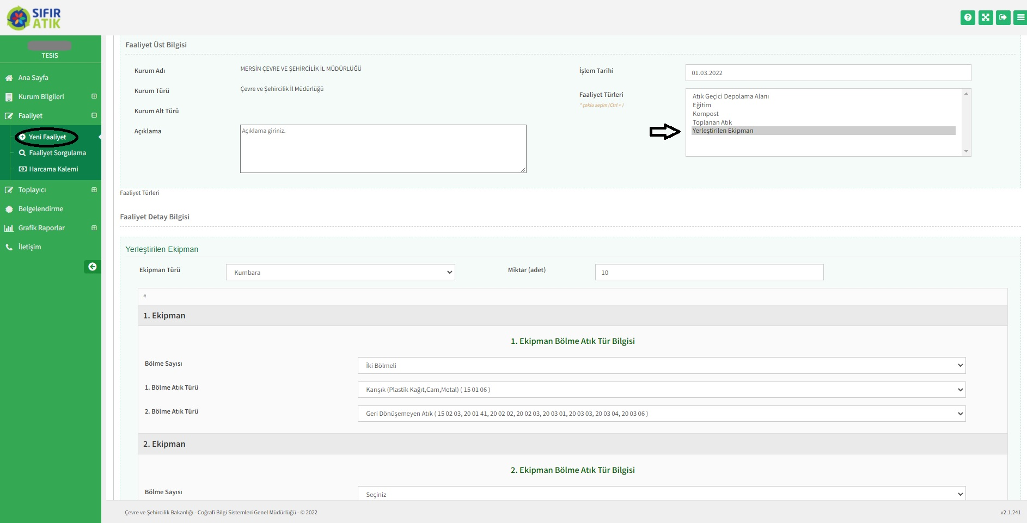
Bina/yerleşkede bulunan atık biriktirme kumbaraları için bu bölümde veri girişi yapılır. Ekipman miktarı olarak kumbara sayısı değil set sayısı girilmelidir.

Slide 34
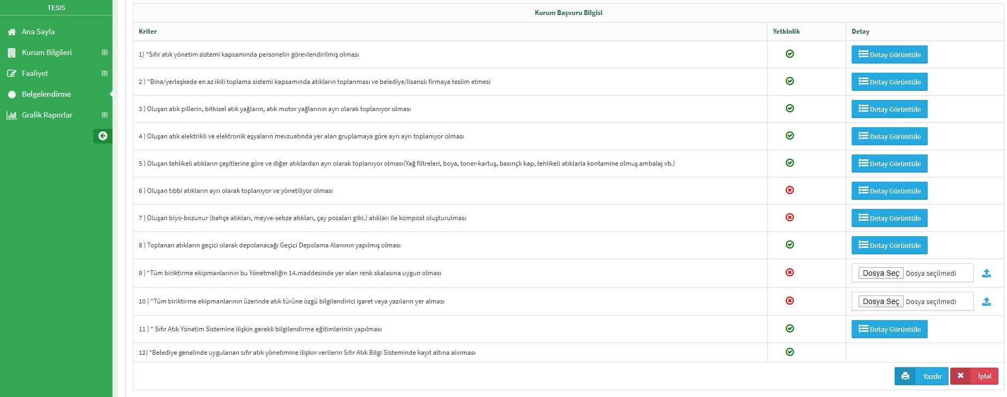
Belgelendirme başvurusu yapabilmek için asgari olarak, madde numarasının yanında yıldız bulunan maddelerde tik olması gereklidir.

